Slide 1
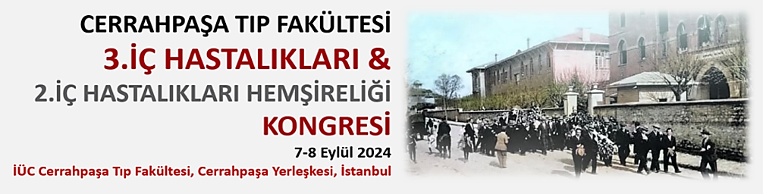


Slide 2
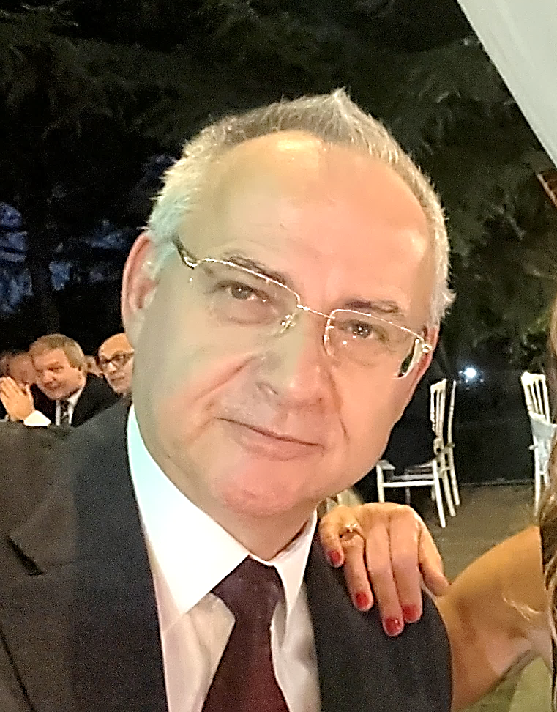
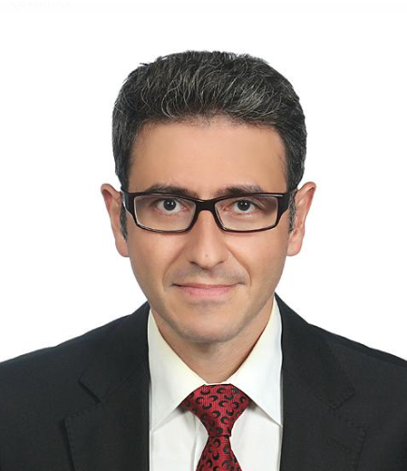
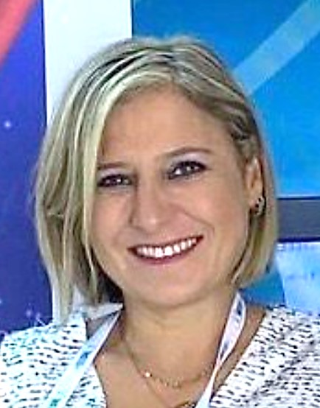
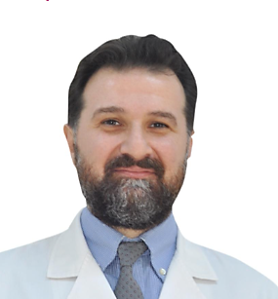
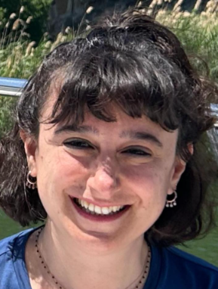
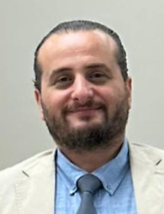
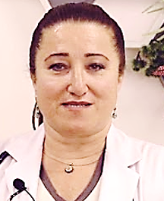
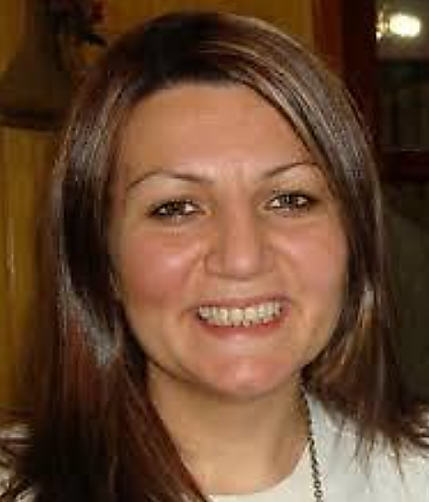
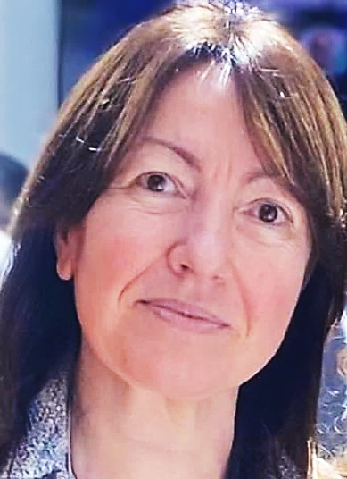
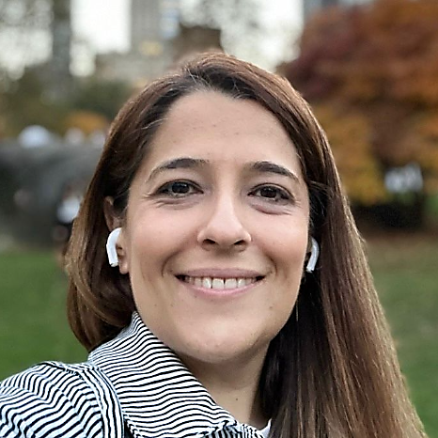
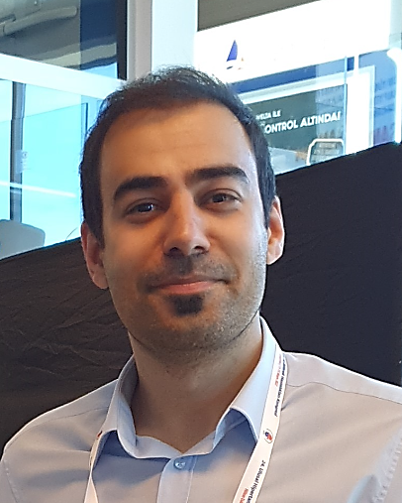
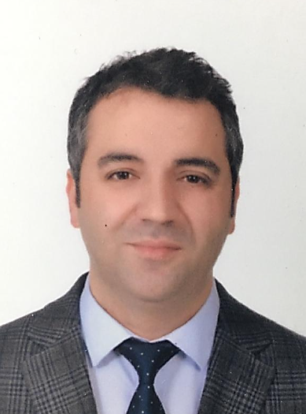
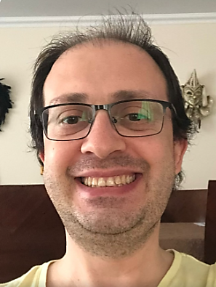
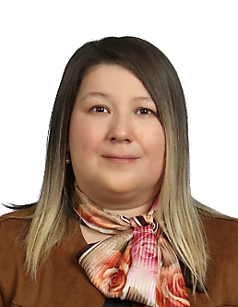
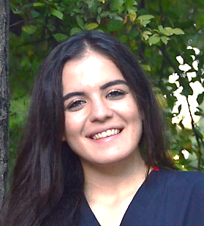
Ahmet M Dobrucalı
Kongre başkanı
Ahmet Murt
Kongre sekreteri
Gülay Koca
Organizasyon sekreteri
Düzenleme kurulu
Işıl Bavunoğlu
A Emre Eşkazan
Z Hande Turna
Ayşe Salihoğlu
N Serkan Demirci
Hande M Özkaya
Yeşim Özgüller
M Tamer Dinçer
Serdar Şahin
Tuğrul Elverdi
Beyhan Budak
Pelin öztürk

Slide 3
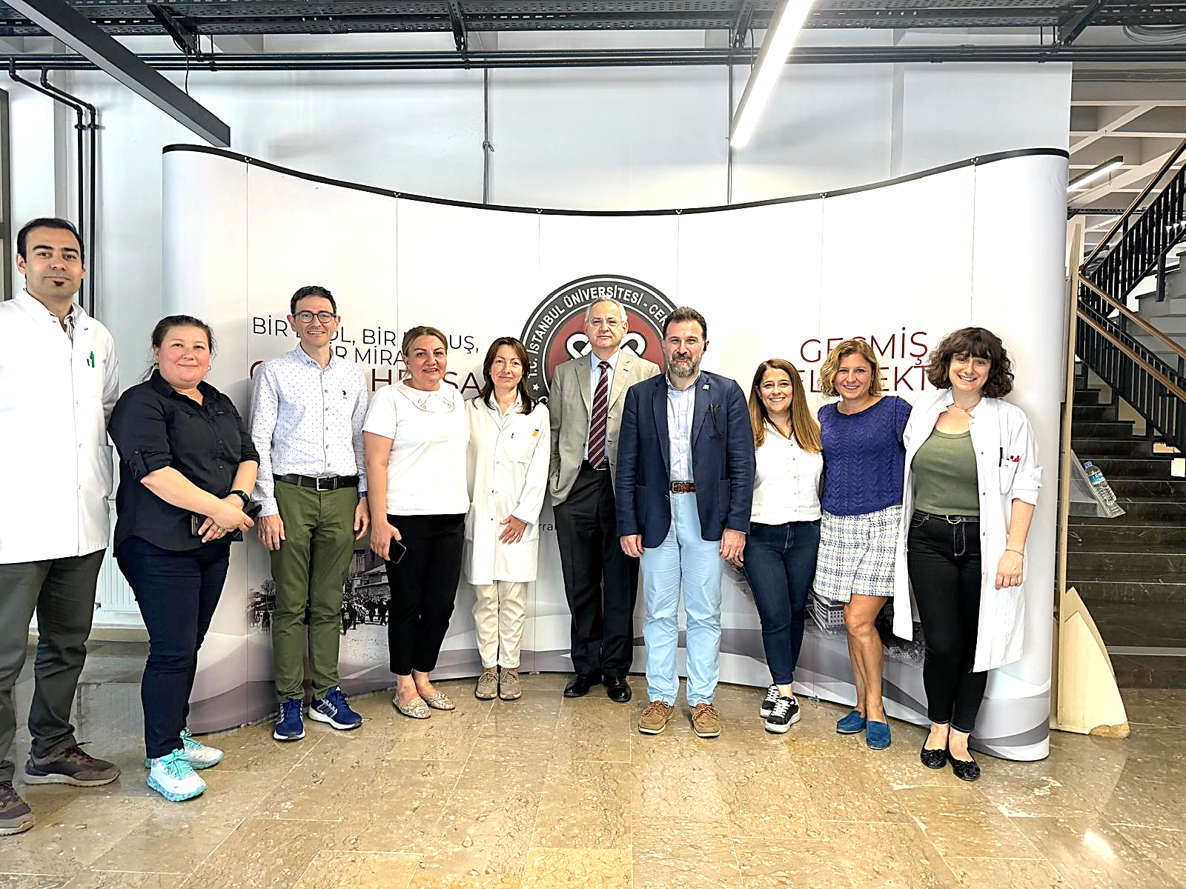
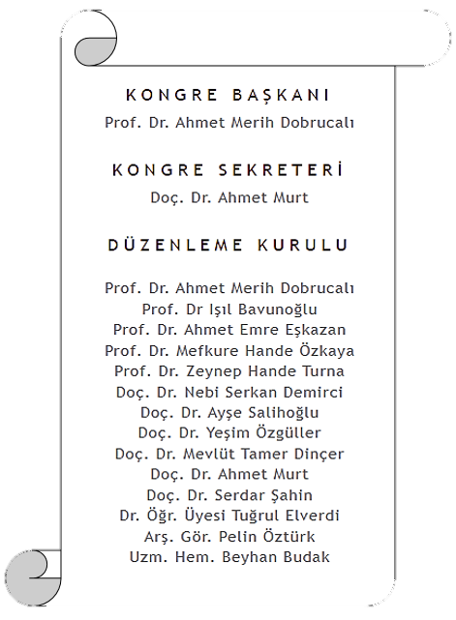
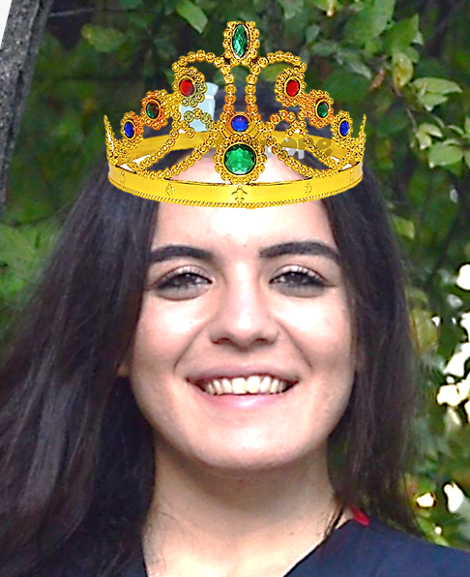
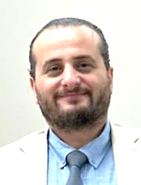
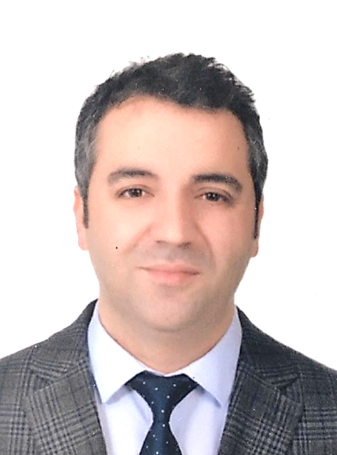
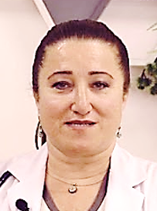
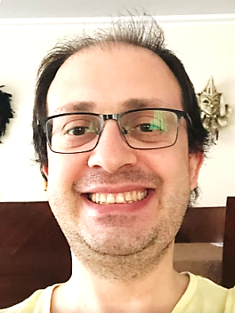

Gülay Koca
Organizasyon sekreteri

Slide 4
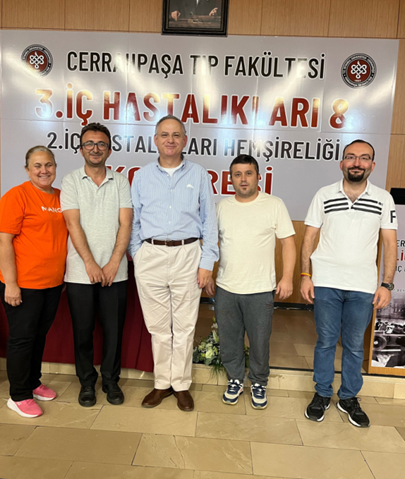

Slide 5


İÜC Cerrahpaşa Tıp Fakültesi İç Hastalıkları Anabilim Dalı
Tarihçe
Prof Dr Ahmet M Dobrucalı

Slide 6
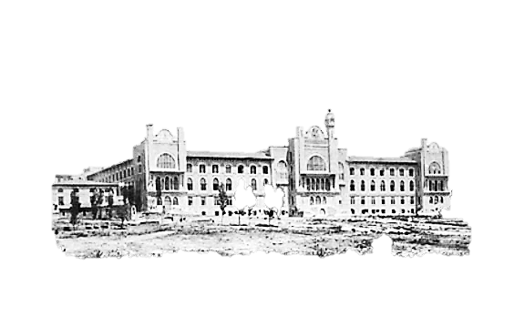
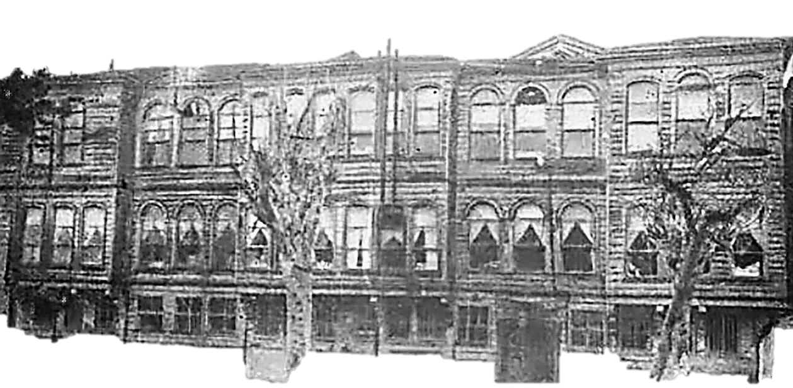
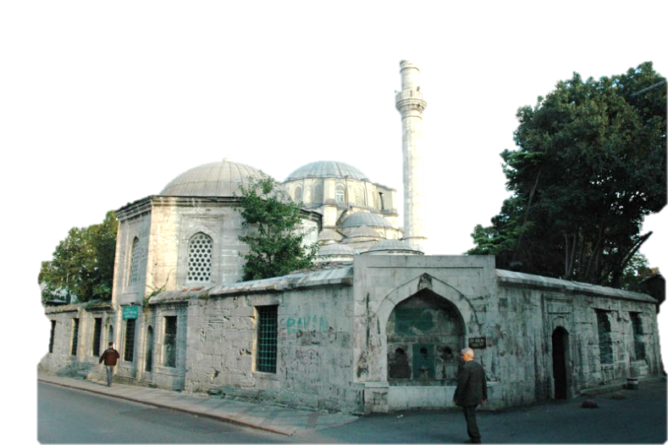
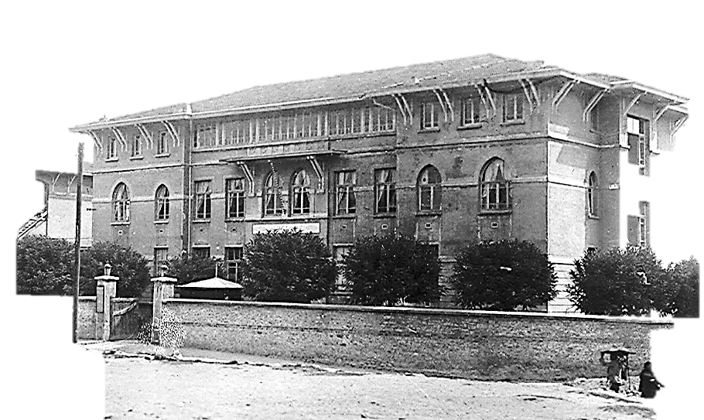
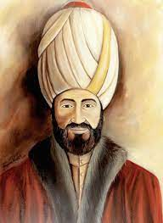
Adını, sınırları içinde bulunduğu İstanbul’un, Fatih ilçesi, Cerrahpaşa semti ve bu semte adını veren Cerrah Mehmet Paşa’dan alan Cerrahpaşa Tıp Fakültesi, İstanbul Tıp Fakültesi ile birlikte ülkemiz tıp fakültelerinin en eskisidir. Fakülte’nin mekânsal kökeni Taküyiddin Paşa Konağı’nda kurulan geçici kolera hastanesine, tarihsel kökeni ise 14 Mart 1827’de kurulan Tıphane-i Amire’ye dayanır.

Slide 7
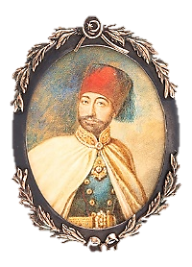
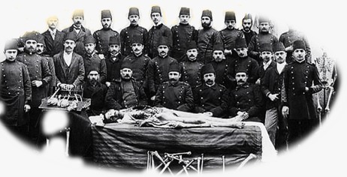
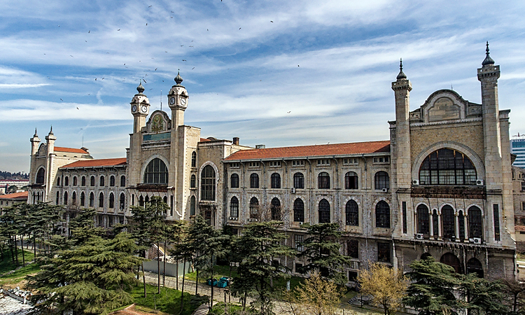
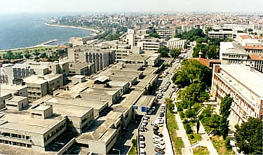
1827
1838
1867
1909
1933
1967
2018
1827
Mekteb-i Tıbbiye-i Adliye (Sultan II.Mahmud)
Mekteb-i Tıbbiye-i Şahane (Sultan II.Mahmud) 1838 (Fransızca eğitim) (Dr. Charles Ambroisse Bernard) (1871 de Türkçe eğitime geçildi)
Mekteb-i Tıbbiye-i Mülkiye (Sivil Tıbbiye) (Sultan Abdülaziz)
Darülfünun Tıp Fakültesi (Sultan II. Abdülhamit)
İstanbul Üniversitesi Tıp Fakültesi (Üniversite reformu)
İÜ İstanbul Tıp Fakültesi & İÜ Cerrahpaşa Tıp Fakültesi
İÜ Cerrahpaşa, Cerrahpaşa Tıp Fakültesi

Slide 8
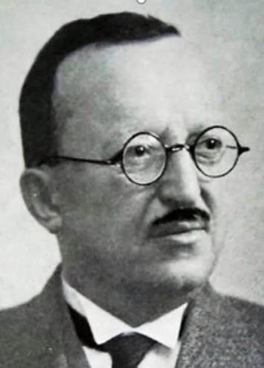
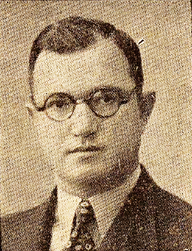
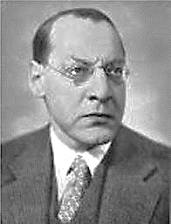
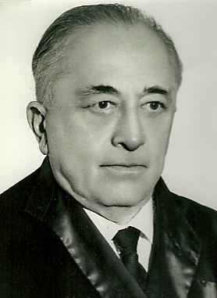
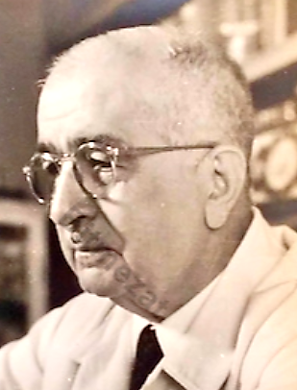
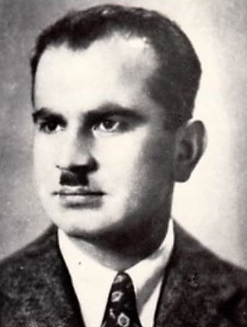
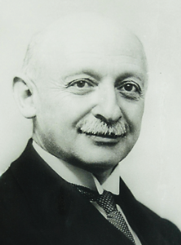
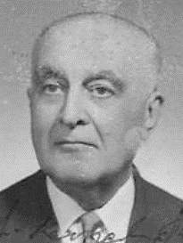
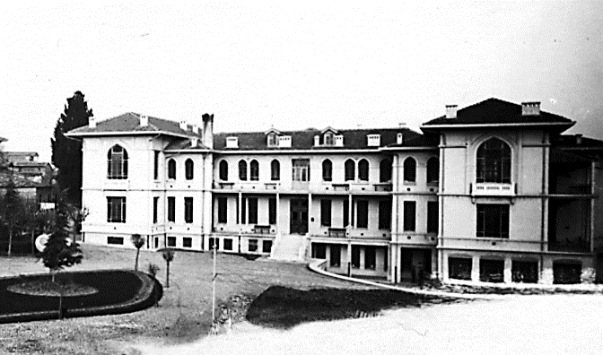

İÜ İstanbul Tıp Fakültesi 1933
I.Dahiliye
Cerrahpaşa
II.Dahiliye
Bezmialem
III.Dahiliye
Çapa
Tedavi Kliniği, Farmakoloji Enstitüsü
Haseki
Prof Dr Neşet Ömer İrdelp (1882 -1948)
Muzaffer Esat Güçhan (1902 – 1963)
Prof Dr Erich Frank (1884 – 1957)
Prof Dr Arif İsmet Çetingil (1896 – 1985)
Prof Dr Tevfik Sağlam (1882 – 1963)
Prof Dr Ekrem Şerif Egeli (1902 – 1980)
Prof Dr Akil Muhtar Özden (1877 – 1949)
Ord Prof Dr Sedat Tavat (1892 – 1973)
İÜ İstanbul Tıp Fakültesi İç Hastalıkları Anabilim Dalı
İÜ Cerrahpaşa Tıp Fakültesinin kurulması 1967
CTF I.Dahiliye
Cerrahpaşa
CTF II.Dahiliye
Haseki
İÜ Cerrahpaşa Tıp Fakültesi İç Hastalıkları Anabilim Dalı (1972)

Slide 9
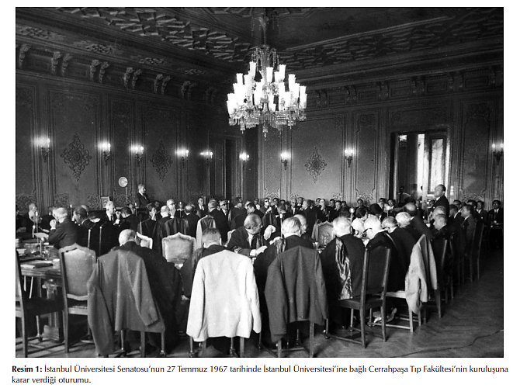
Altıntaş A. Cerrahpaşa Tıp Dergisi 2007; 38: 106-117 ISSN: 1300-5227

Slide 10
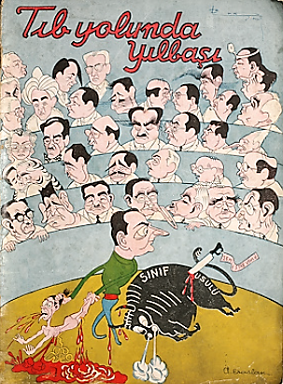
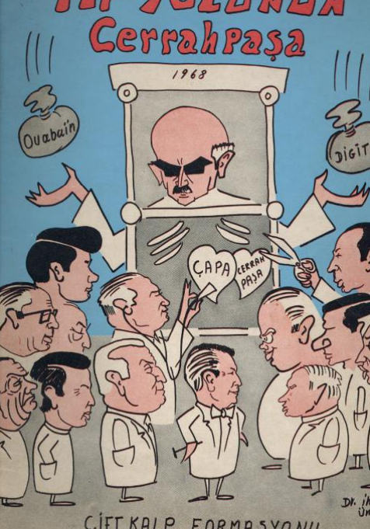
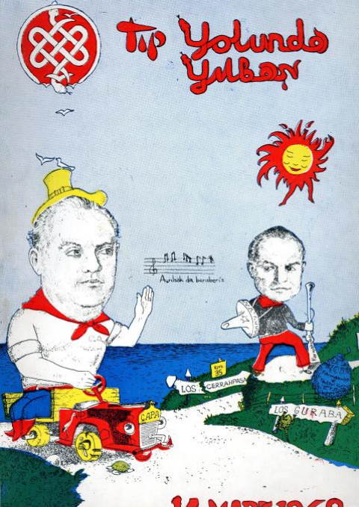

Slide 11
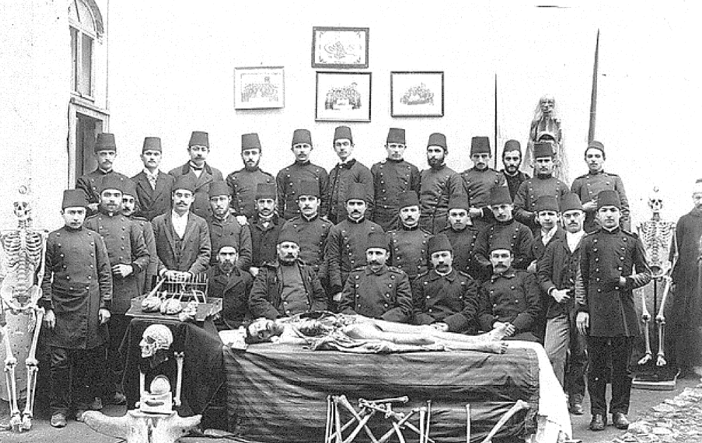




1827
II.Mahmud
Mekteb-i Tıbbiye-i Adliye
- 1967 140 yıl
Kutlamaları 20.yıl
Kutlamaları 40.yıl
İÜ Cerrahpaşa, Cerrahpaşa Tıp Fakültesi
1827 - 2024 197. yıl
140 + 20 yıl
140 + 40 yıl

Slide 12
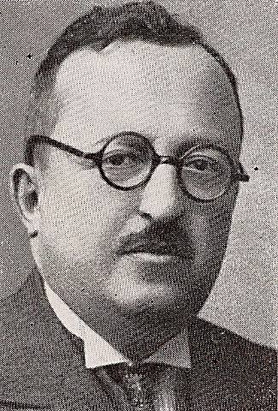

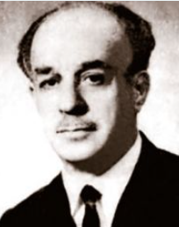
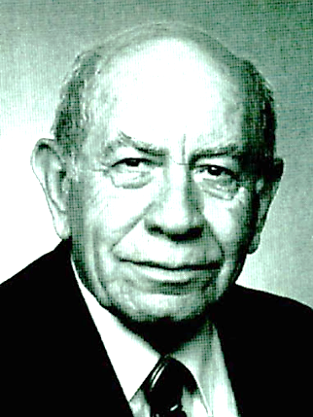

I.Dahiliye öğretim üyeleri
Cerrahpaşa Tıp Fakültesi Dahiliye Kliniğinin 1967 Kadrosu
Prof Dr Neşet Ömer İrdelp (1882 - 1948)
Prof Dr Muzaffer Esat Güçhan (1902 – 1963)
Prof Dr Osman Barlas (1908 – 2008)
Prof Dr Nejat Harmancı (1914 – 1991)
Prof Dr Orhan Ulutin (1923 – 2011)
Prof Dr Hakkı Ogan (1909 – 1984)
Prof. Dr. Osman Barlas (Başkan)
Prof. Dr. Kemal Berktin (Pnömoloji)
Prof. Dr. Rauf Saygın (Pnömoloji)
Prof. Dr. Hakkı Ogan (Kardiyoloji)
Prof. Dr. Nejat Harmancı (Kardiyoloji)
Prof. Dr. Orhan Ersanlı (Kardiyoloji)
Prof. Dr. Orhan Ulutin (Hematoloji)
Prof. Dr. Rıdvan Gülbaran (İnfeksiyon)
Prof. Dr. Altan Onat (Kardiyoloji)

Slide 13

Yıldırım Aktuğlu
CTF İç hastalılkları
1967
Salih Çelik
Ergun Oktay
Muzaffer Gürakar
Orhan Ulutin
Hakkı Ogan
Nejat Harmancı
Altan Onat
Orhan Ersanlı
Kenan Binak
Osman Barlas

Slide 14


Slide 15


















Anabilim Dalı başkanları
Müderris Fevzi Paşa
Neşet Ömer İrdelp
Akil Muhtar Özden
Sedat Tavat
Muzaffer Esat Güçhan
Hakkı Ogan
Reşat Garan
Kuruluştan günümüze kadar CTF Anabilim Dalı başkanları (1967 – 2024)
Osman Barlas
(1967 – 1979)
Cem-i Demiroğlu
(1979 – 1993)
Uğur Derman
(1993 – 1994)
Uğur Ülkü
(1994 – 1997)
Tuncer Karayel
(1997 – 1999)
Hüsrev Hatemi
(1999 – 2002)
Hasan Yazıcı
(2002 -2011)
Teoman Soysal
(2011 – 2016)
Fuat H Demirelli
(2016 – 2023)
Ahmet M Dobrucalı
(2023 – )

Slide 16


Gastroenteroloji & Hepatoloji seksiyonu
Tedavi kliniğinde yoktu Cerrahpaşa’da kuruldu. | Prof Dr Salih Çelik Prof Dr Ergun Oktay Prof Dr İbrahim Yurdakul Prof Dr Hülya Uzunismail Prof Dr Kadir Bal Prof Dr M Murat Tuncer Prof Dr Hakan Şentürk
Prof Dr Osman Barlas
Prof Dr İsmail Dinç
Prof Dr Muzaffer Gürakar
Emekli olanlar Halen görevde olanlar
Prof Dr Abdullah Sonsuz
Prof Dr Sebati Özdemir
Prof Dr Ahmet M Dobrucalı
Prof Dr Aykut F Çelik
Prof Dr İ Billur Canbakan
Prof Dr Yusuf Z Erzin
Prof Dr İbrahim Hatemi
Uz Dr Tuğçe Eşkazan

Slide 17


Slide 18


Onkoloji seksiyonu
Tedavi kliniğinde Hematoloji seksiyonu olarak vardı. Taşınmadan 2 yıl önce Prof Dr Bülent Berkarda medikal onkoloji le ilgilenmeye başladı, Cerrahpaşa’ya geçince ad Medikal Onkoloji oldu. | Prof Dr Süheyla Serdengeçti Prof Dr Evin Büyükünal Prof Dr Nil Molinas Prof Dr H Fuat Demirelli
Prof Dr Bülent Berkarda
Prof Dr Uğur Derman
Prof Dr Gönül Akogan
Emekli olanlar Halen görevde olanlar
Prof Dr Çiğdem Papila
Prof Dr Mustafa Özgüroğlu
Prof Dr Hande Turna
Doç Dr N Serkan Demirci
Doç Dr Özkan Alan

Slide 19


Slide 20




Hematoloji seksiyonu
Cerrahpaşa’dan önce kurulmuştu. | Prof Dr Yıldız Aydın Prof Dr Burhan Ferhanoğlu Prof Dr Teoman Soysal Prof Dr Şeniz Öngören
Prof Dr Orhan Ulutin
Prof Dr Asuman Müftüoğlu
Prof Dr Nuran Akman
Prof Dr Gülten Aktuğlu
Emekli olanlar Halen görevde olanlar
Prof Dr Zafer Başlar
Prof Dr M Cem Ar
Prof Dr A Emre Eşkazan
Doç Dr Ayşe Salihoğlu
Dr Öğr. Üyesi Tuğrul Elverdi

Slide 21


Slide 22



Nefroloji seksiyonu
Cerrahpaşa’dan önce Tedavi kliniğinde kurulmuştu. | Prof Dr Rezzan Ataman Prof Dr Meltem Pekpak Prof Dr Süheyla Apaydın
Prof Dr Kemal Önen
Prof Dr Uğur ülkü
Prof Dr Ekrem Erek
Emekli olanlar Halen görevde olanlar
Prof Dr M Rıza Altıparmak
Prof Dr Nurhan Seyahi
Prof Dr Sinan Trabulus
Doç Dr M Tamer Dinçer
Dr Öğrt. Üyesi Ahmet Murt

Slide 23


Slide 24



Geriatri seksiyonu
Cerrahpaşa’dan önce Tedavi kliniğinde kurulmuştu. | Prof Dr Vecdet Tezcan Prof Dr Tanju Beğer
Prof Dr Şefik Kayahan
Prof Dr Aram Sukyasyan
Prof Dr Çetin Demiroğlu
Emekli olanlar Halen görevde olanlar
Prof Dr Deniz S Erdinçler
Prof Dr Alper Döventaş

Slide 25


Slide 26





Endokrinoloji seksiyonu
Cerrahpaşa’dan önce Tedavi kliniğinde kurulmuştu. Prof Dr Suphi Artunkal taşınma yılında emekli olduktan sonra vefat etti. | Prof Dr Hüsrev Hatemi Prof Dr A Sadi Gündoğdu Prof Dr F Sevil Ozan Prof Dr Ertuğrul Taşan
Prof Dr Suphi Artunkal
Prof Dr Vensan Seyahi
Prof Dr İrfan Urgancıoğlu
Prof Dr Tarık Kapıcıoğlu
Prof Dr Hüsrev Hatemi
Emekli olanlar Halen görevde olanlar
Prof Dr Sait Gönen
Prof Dr Özer Açbay
Prof Dr Pınar Kadıoğlu
Prof Dr Hande M Özkara

Slide 27


Slide 28



Diyabet seksiyonu
Cerrahpaşa’dan önce Tedavi kliniğinde kurulmuştu. Diyabet seksiyonu kurucusu Prof Dr Celal Öker taşınmadan 2 yıl önce uçak bir kazasında vefat etti. | Prof Dr Üstün Korugan Prof Dr Hasan İlkova Prof Dr Zeynep Oşar Siva Doç Dr Gökmen Kalkan
Prof Dr Celal Öker
Prof Dr Fikret Biyal
Prof Dr Nazif Bağrıaçık
Emekli olanlar Halen görevde olanlar
Prof Dr Sait Gönen
Prof Dr Taner Damcı
Prof Dr Volkan D Yumuk
Doç Dr Serdar şahin

Slide 29

Nükleer Tıp Seksiyonu (1982 de ABD oldu)
Cerrahpaşa’dan önce Tedavi kliniğinde kurulmuştu. Tedavi kliniğinde Nükleer Tıp seksiyonunu kuran (1952) Prof Dr Suphi Artunkal taşınma yılında emekli olduktan sonra vefat etti. | Prof Dr İrfan Urgancıoğlu Prof Dr Hüsrev Hatemi Prof Dr Çetin Ünsel Prof Dr İlhami Uslu Prof Dr Bedii Kanmaz
Prof Dr Suphi Artunkal
Prof Dr Vensan Seyahi
Prof Dr Tarık kapıcıoğlu
Emekli olanlar Halen görevde olanlar
Prof Dr Kerim Sönmezoğlu
Prof Dr Mustafa Demir
Prof Dr Levent Kabasakal
Prof Dr Haluk B Sayman
Prof Dr Muhammet S Sağer
Doç Dr Rabia Uslu

Slide 30



Kardiyoloji Seksiyonu (1990 yılında ABD oldu)
Cerrahpaşa’nın Neşet Ömer İrdelp devrinden beri var olan seksiyonu | Prof Dr Kenan Binak Prof Dr Necati Örmeci Prof Dr Dinçer Uçak Prof Dr Sedat Tavşanoğlu Prof Dr Işık Başar Prof Dr Rasim Enar Prof Dr Vural Ali Vural Prof Dr Haşim Mutlu Prof Dr Hüsniye Yüksel Prof Dr Zeki Öngen Prof Dr Barış İlerigelen Prof Dr Hakan Karpuz Dr Öğrt.Üyesi Faruk Ayan
Prof Dr N Ömer İrdelp
Prof Dr Hakkı Ogan
Prof Dr Nejat Harmancı
Prof Dr Altan Onat
Emekli olanlar Halen görevde olanlar
Prof Dr Z Lale Koldaş
Prof Dr İbrahim keleş
Prof Dr Barış İkitemur
Prof Dr Bilgehan Karadağ
Prof Dr Burçak Kılıçkıran Avcı
Doç Dr Kıvanç Yalın
Doç Dr Eser Durmaz
Dr Öğrt. Üyesi Murat Çimci

Slide 31


Enfeksiyon seksiyonu (1990 yılında ABD oldu)
Cerrahpaşa’da kurulmuştu | Prof Dr Recep Öztürk Prof Dr Ali Mert Prof Dr Reşat Özaras
Prof Dr Orhan Demircan
Prof Dr Yıldırım Aktuğlu
Emekli olanlar Halen görevde olanlar
Prof Dr Fehmi Tabak
Prof Dr Neşe Saltoğlu
Prof Dr Bilgül Mete
Prof Dr İlker İ Balkan
Doç Dr Rıdvan Karaali
Dr Öğrt. Üyesi Sibel Yıldız Kaya

Slide 32


Slide 33



Pnömoloji seksiyonu
Cerrahpaşa’da kuruldu. | Prof Dr Sabriye Demirci Prof Dr Tuncer Karayel Prof Dr Halil Yanardağ Prof Dr Sevtap Sipahi
Prof Dr Rauf Saygın
Prof Dr Kemal Berktin
Prof Dr Fahir M Göksal
Prof Dr Seyhan Çelikoğlu
Emekli olanlar Halen görevde olanlar
Genel Dahiliye Bilim Dalı ile birleşti

Slide 34

Genel Dahiliye seksiyonu
Cerrahpaşa’dan önce Tedavi kliniğinde kurulmuştu. YÖK kanunundan önce bütün iç hastalıkları klinikleri Genel Dahiliye sayılırdı. 1980 li yıllarda Genel Dahiliye Bilim Dalı kuruldu. | Prof Dr Sabriye Demirci Prof Dr Sevtap Sipahi Prof Dr Aslı Çurgunlu Prof Dr Metin Caner
Prof Dr Cem-i Demiroğlu
Prof Dr Esin öztürk
Emekli olanlar Halen görevde olanlar
Prof Dr Muammer Bilir
Prof Dr Işıl Bavunoğlu
Dr Öğret. Gör. Uğur Kimyon

Slide 35
Romatoloji seksiyonu
Cerrahpaşa’da kuruldu. CTF Romatoloji ayrılmadan önce 3.Dahiliye kliniğinde Prof Dr Nihat Dilşen ve Prof Dr İsmet Çetinyalçın tarafından yönetiliyordu. | Prof Dr Hasan Yazıcı Prof Dr Sebahattin Yurdakul Prof Dr Huri Özdoğan Prof Dr Vedat Hamuryudan
Prof Dr Hasan Yazıcı
Emekli olanlar Halen görevde olanlar
Prof Dr İzzet Fresko
Prof Dr Melike Melikoğlu
Prof Dr Emire Seyahi
Prof Dr Gülen hatemi
Prof Dr Serdal Uğurlu
Doç Dr Yeşim Özgüler
Doç Dr Sinem Nihal Esatoğlu

Slide 36


Slide 37


Slide 38




İÜC Cerrahpaşa Tıp Fakültesi İç Hastalıkları Anabilim Dalı

Slide 39
Kaynaklar
Hüsrev hatemi. Şahsi Bir Cerrahpaşa Tarihi. Dergah Yayınevi, İstanbul, 2023
Nil Sarı,Zuhal Özaydın,Burhan Akgün. Kuruluşundan günümüze Cerrahpaşa Tıp Fakültesi, 1827-1967-2007. Türkiye İş Bankası, İstanbul,2009.
Gülten Dinç. Tıphane’den Cerrahpaşa Tıp Fakültesi’ne (1827-2019). Cerrahpaşa Medical Journal 2020; 44(1): 1-20
https://hastanecerrahpasa.iuc.edu.tr/tr/content/tarihce/tarihce

